Slide 1


全国版
Media Sheet
2020年7月- 2020年9月
IRIS Inc.

Slide 2
販売開始にあたって
2020年5月7日（木）10時00分 ： エントリー開始
  第2希望までのエントリーを承ります
  右記エントリーフォーマットに即してご連絡ください
  初回申込のお取引先は掲載素材の事前考査を必須とさせていただきます
2020年5月8日（金）17時00分 ： エントリー終了
2020年5月11日（月）17時00分以降 ： ご成約可否連絡
  成約内容は弊社にて選定させていだきます
  別途お申込みメールを頂戴いたしますが、成約可否連絡をもって契約の成立とし、キャンセル規定に則った違約金を頂戴いたします（P.34参照）
2020年5月12日（火）10時00分 ： 通常販売開始
※空き枠が出た場合／先着順
2020年5月12日（火）10時00分 ： 仮押え受付開始
2020年5月22日（金）17時00分 ： 成約枠の申込メール送付期日
【エントリーフォーマット】
TO： 当社営業担当者
CC： entry@tokyo-prime.jp
件名：
【エントリー】[広告主]/[告知内容]：Tokyo Prime：月/日-月/日
【お申込案件（第1希望）】
------------------------------------------------
・代理店名：
・広告主名：
・告知URL(出稿予定URL全て) ：
・告知内容：
・掲載期間：
・メニュー名：
・保証形態：
・課金形態：
・表示単価：
・申込金額（グロス・税別）：
・申込金額（ネット・税別）：
備考：
-------------------------------------------------
【お申込案件（第2希望）】
------------------------------------------------
・代理店名：
・広告主名：
・告知URL(出稿予定URL全て) ：
・告知内容：
・掲載期間：
・メニュー名：
・保証形態：
・課金形態：
・表示単価：
・申込金額（グロス・税別）：
・申込金額（ネット・税別）：
備考：
-------------------------------------------------

Slide 3
2020年7月- 2020年9月
主要変更点
該当箇所 | ページ数 | 変更前 | 変更後
掲載可否基準 （クリエイティブ表現） | P.16 | - | 制作上の注意点を追記 ・静止画中心の構成の場合、全体の秒数の半分以上が実写であること ※実写とは、アニメーションやCGではなく、実際に撮影された人物、景色、 物体などの映像を指します ※実写で撮影されたとしても、内容次第ではNGとする場合がありますので 事前にご相談ください ・同じ静止画（画面の一部ではなく全画面のもの）を表示する場合、全体尺の中で 最大15秒とすること ・画面の一部に二次元バーコードや検索窓など特定の静止画を表示する場合は、 全体尺の中で最大5秒とすること
枠構成・広告料金 （全国枠メニュー） | P.20 | - | 課金形態を「表示回数課金」に改定。 想定表示回数を変更
枠構成・広告料金 （全国枠メニュー）注釈 | P.20 | - | 以下、３点を追記。 1円未満の端数が発生した場合は、切り捨てしてご請求させていただきます。 月を跨ぐ週の掲載につきましては、掲載終了月締めにてご請求させていただきます。また、複数の月に跨った掲載につきましては、掲載月毎に分割してご請求させていただきます。 上限広告料金に達しても掲載は止まりません。
枠構成・広告料金 （地方枠メニュー） | P.21 | - | 想定表示回数、価格を改定
Branded Contents 掲載基準 | P.22 | - | 想定表示回数を変更 掲載基準の文言をより具体的になものに修正
キャンセル規定 | P.34 | - | 文言を分かりやすく修正 （規定内容は変更無し）

Slide 4
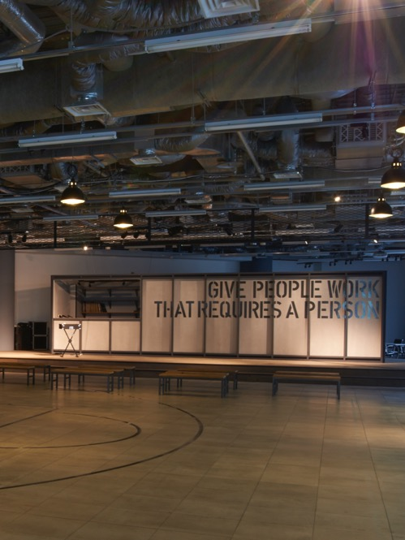
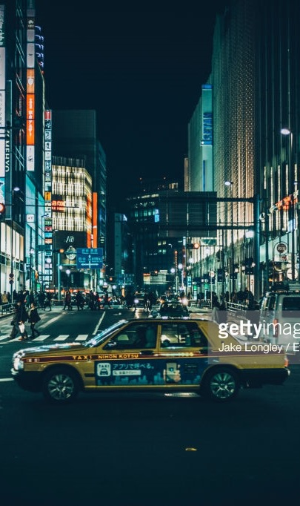

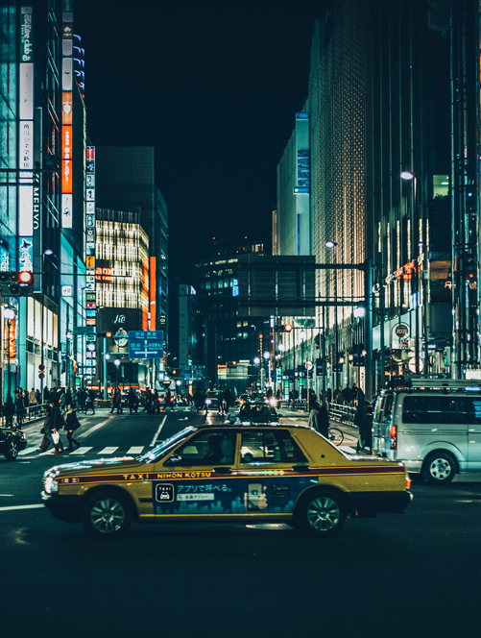


国内最大手タクシー会社である日本交通グループにおいて交通・モビリティ分野のソフトウェア・ハードウェア開発を行う 株式会社Mobility Technologies と、インターネット広告技術企業として国内最高峰の
株式会社フリークアウト・ホールディングスがジョイント・ベンチャー「IRIS」を設立。
最先端の技術を掛け合わせ、新たなプレミアムメディアを開発いたしました。

Slide 5
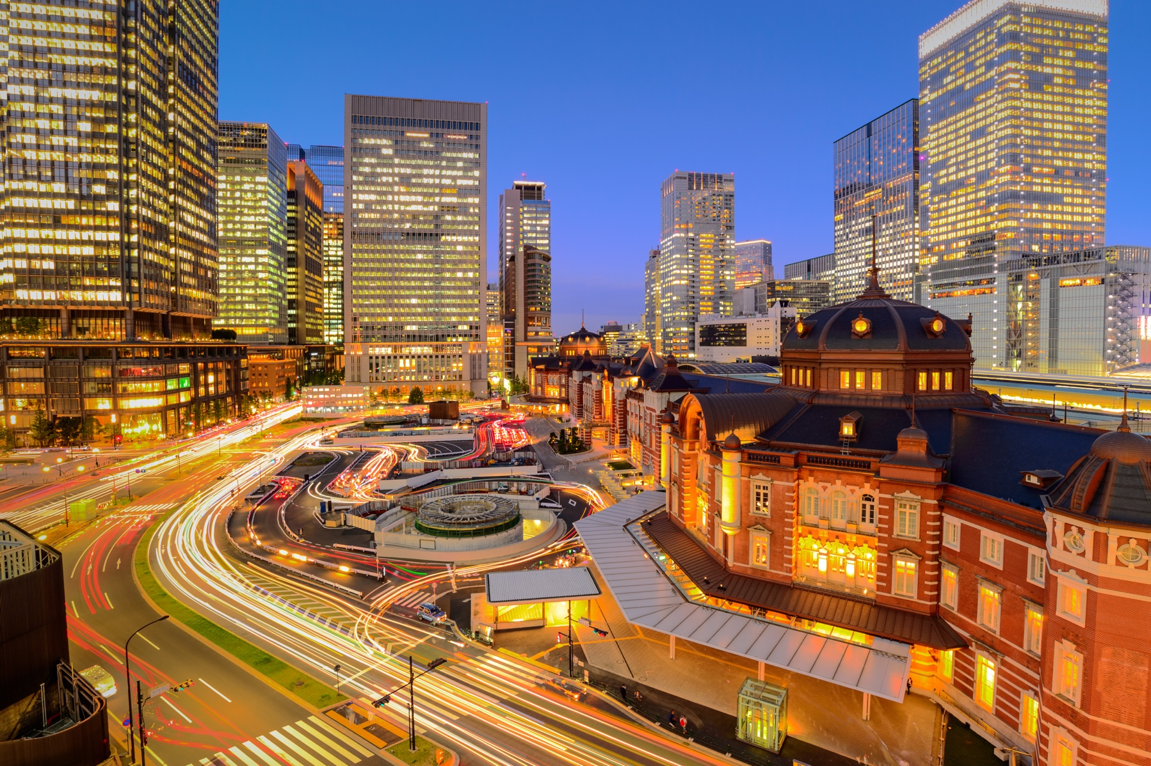

東京駅 丸の内口 / Tokyo Station and Marunouchi / 东京站丸之内口
メディア概要

Slide 6
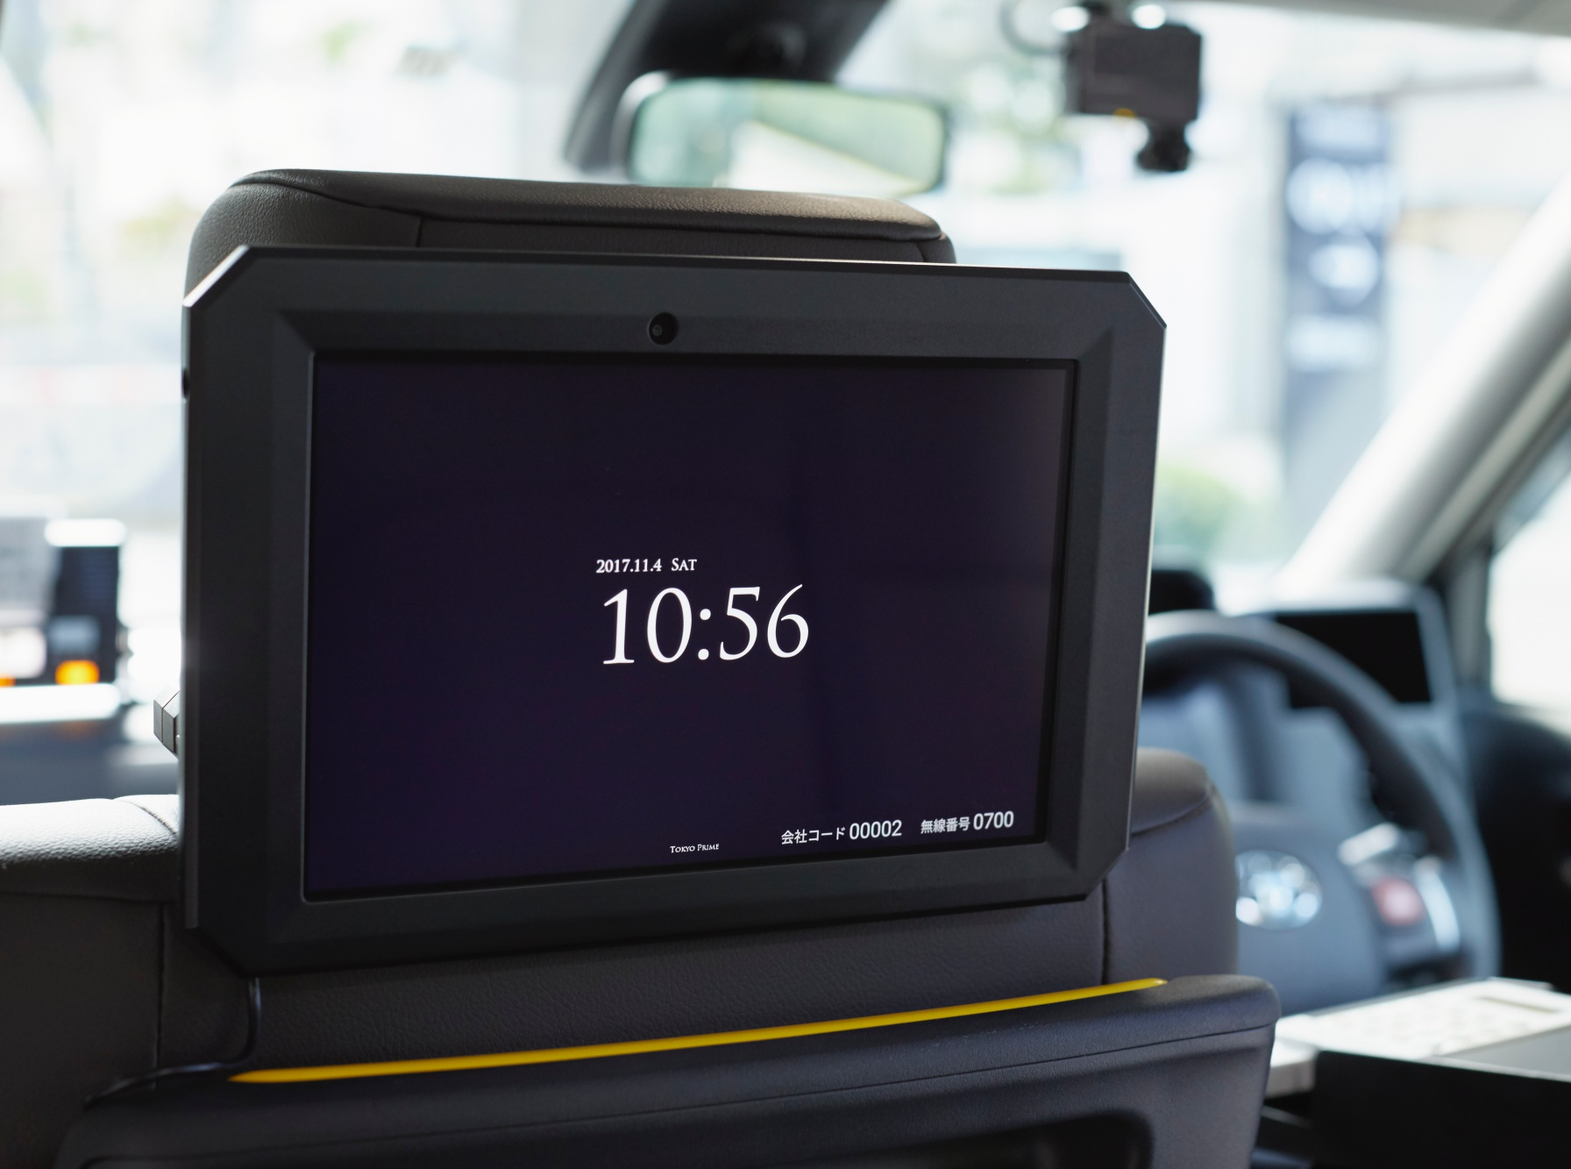
全国 主要都市に出現する、極上のメディア。
世界有数の国際都市東京を中心に、全国の主要都市を走行するタクシーに設置される
新世代プレミアム動画広告です。
大画面・高精細の動画広告
個室空間、対面、至近距離、音声付きのユーザ体験。
※深夜時間帯 22:00〜5:59 はデフォルト音声OFF
高所得層にリーチ
全国都心部に勤務する、会社員・経営層にリーチ。

Slide 7

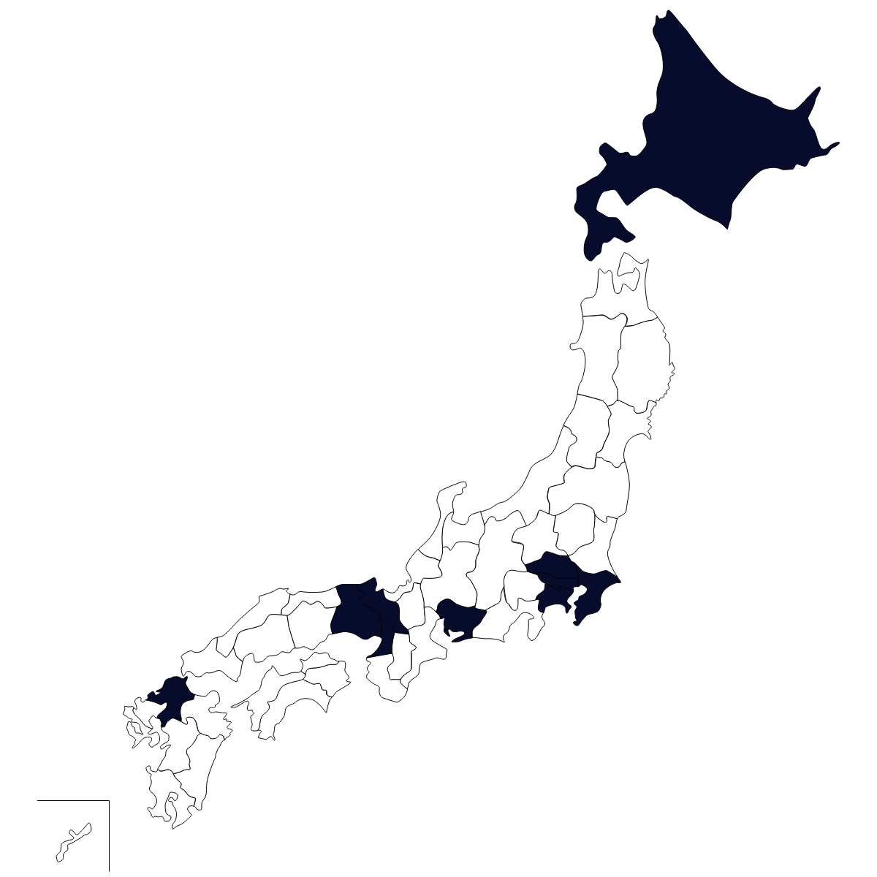
全国主要 10都市に展開
日本最大のタクシー・サイネージネットワーク
全国主要
１０都市
東京・神奈川・埼玉・千葉・名古屋
京都・大阪・神戸・福岡・札幌
サイネージ導入台数
30,000台
東京都内 10,500台
- 日本交通 4,500台
- 帝都自動車交通 1,000台
- 東京無線協同組合 3,700台
- その他 1,300台
地方主要都市 19,500台
- 札幌 約 2,000台
- 神奈川 約 2,500台
- 埼玉 約 2,000台
- 千葉 約 2,000台
- 名古屋 約 3,500台
- 京都 約 2,000台
- 大阪 約 3,000台
- 神戸 約 500台
- 福岡 約 2,000台
月間のべリーチ人数
18,000,000人～
提供エリア外への乗車もございます。
追加導入の時期は前後する可能性がございます。
設置台数は2020年4月時点想定であり変更、変動する可能性がございます｡
上記都市以外でも静岡、岐阜、三重、滋賀、茨城、徳島、金沢、富山で若干数サイネージを設置しているタクシーがございます。

Slide 8
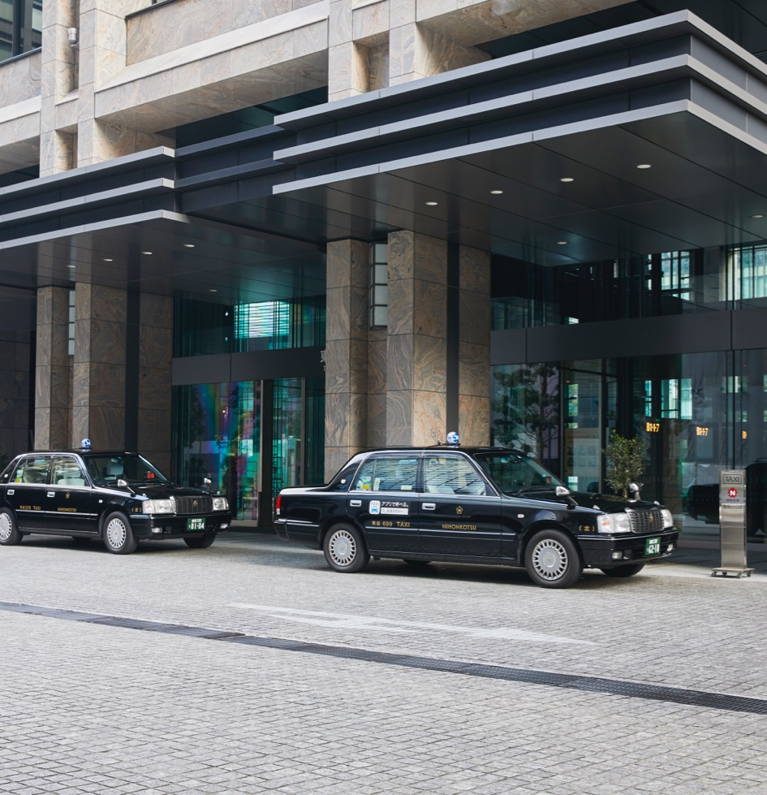
「選ばれる」、日本交通のタクシー。
Tokyo Prime を搭載するのは「業界最大手」の日本交通を中心としたタクシーグループ。
東京都心大手タクシー会社の中でも、最も「選ばれ」「格式や高級感を感じる」タクシーです。
日本交通専用 タクシー乗り場
日本交通のタクシーだけが乗客をお待ちする専用乗り場です。
ビジネス
  六本木/虎ノ門ヒルズ
  大手町フィナンシャルシティ グランキューブ
  東京日本橋タワー
  東京汐留ビルディング
  東京ガーデンテラス紀尾井町
高級ホテル
  グランドハイアット東京
  ザ・リッツ・カールトン東京
  シャングリ・ラ ホテル東京
複合施設/病院等
  代官山 T-SITE
  虎ノ門病院
  慶應義塾大学病院
他、都心部7エリア、約40箇所に専用乗り場がございます。
ご参考: タクシー乗り場 (日本交通専用)
http://www.nihon-kotsu.co.jp/taxi/use/stand/
2018年6月より他社タクシー会社、地方主要都市に追加導入を開始しております。

Slide 9
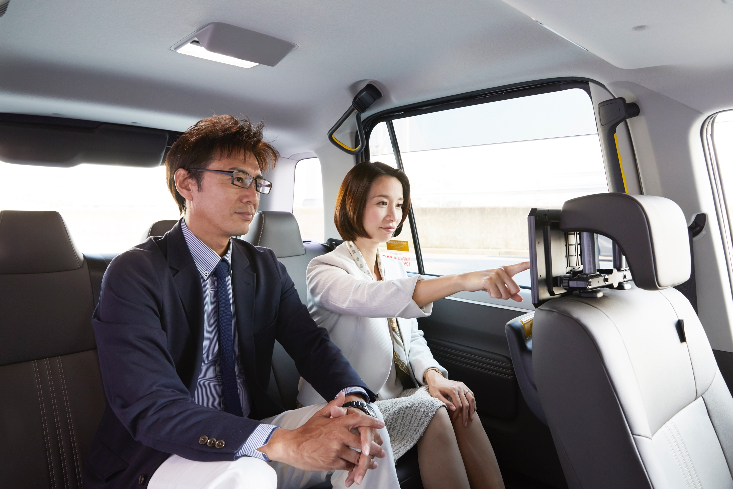
18分間のリラックス。眼前60センチ。
１回のタクシー乗車は平均18分間。通勤やビジネスシーン、買い物帰りなどの途中。
ほっと一息つくタクシー車内というプライベート空間で、メッセージを伝えます。

Slide 10
全国 主要都市 タクシーの利用シーン
朝の出勤から、ビジネス利用・アフターファイブに、終電後の帰宅まで
都市生活における「ちょっと贅沢な移動手段」として、 24時間365日利用されています。
出勤
13%
ビジネス移動
45%
アフターファイブ・帰宅
31%
終電後
11%
Tokyo Prime 搭載タクシー利用状況
2018年10月1日(月)〜10月31日(水) 4週間におけるTokyo Prime 時間別乗車回数の分布実績。

Slide 11
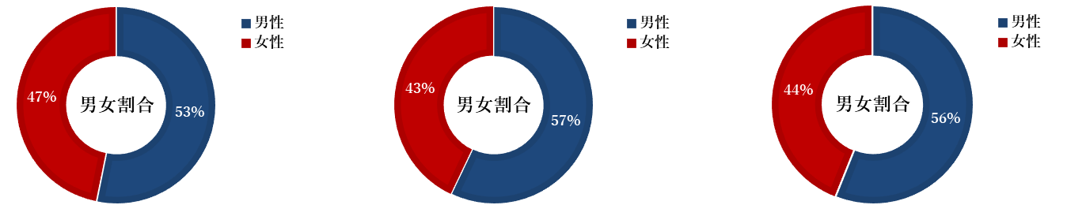
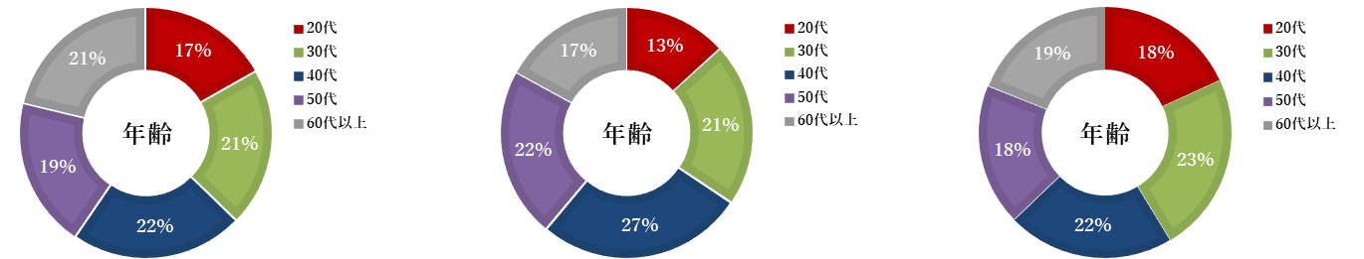
「都心のタクシー利用者」という絞り。
タクシーで移動する利用者が Tokyo Prime のオーディエンス。
その特徴をご紹介します。
◆全国主要都市 タクシー利用者
◆東京23区 タクシー利用者
◆大阪 タクシー利用者
男性比率が高いイメージもありますが、実際は半数近くが女性ユーザーです。
年代は各世代にバランス良く分布しています。
マクロミルアンケートによるタクシー利用者調査, n=2,790, 2018年9月
株式会社IRIS調べ（調査委託先：マクロミル）
対象: 東京都、神奈川県、埼玉県、千葉県、愛知県、大阪府、京都府、兵庫県、福岡県、北海道在住 月1回以上 対象エリアでタクシーを利用する20歳以上の男女：2,790人、期間: 2018年9月7日〜10日。 手法: インターネット調査。

Slide 12
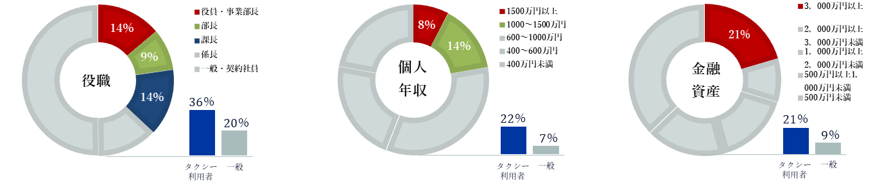
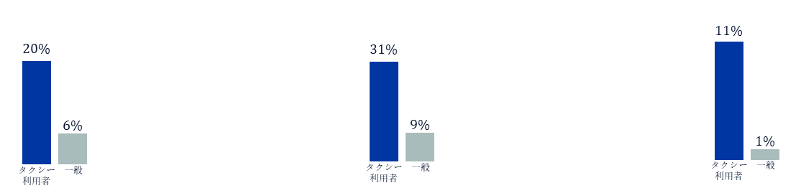
特徴的な属性と、その価値観。
全国主要都市のタクシー利用者には、
その属性・価値観・特徴に際立った特徴があります。
課長以上の役職者 4割弱
個人年収1,000万円以上が22%
金融資産3,000万円以上が21%
1.8X
3.1X
2.3X
1万円以上の基礎化粧品使用率（女性）
自動車の現在購入意向
ソフトウェア導入の意思決定権あり
3.3X
3.4X
11.0X
マクロミルアンケートによるタクシー利用者調査, n=2,790, 2018年9月
株式会社IRIS調べ（調査委託先：マクロミル）
対象: 東京都、神奈川県、埼玉県、千葉県、愛知県、大阪府、京都府、兵庫県、福岡県、北海道在住 月1回以上 対象エリアでタクシーを利用する20歳以上の男女：2,790人、期間: 2018年9月7日〜10日。 手法: インターネット調査。

Slide 13










掲載実績
様々なブランド広告主様にご活用いただいております。

Slide 14









商業施設や経済誌、ライフスタイル誌等とコラボレーション。
都心のタクシーを利用する生活者にとって、興味深いコンテンツを届けます。
日本経済新聞 電子版
フォーブス ジャパン
ディスカバー・ジャパン
ヒルズライフデイリー
Fasu
WWD JAPAN.com
シュプールドットジェーピー
マキアオンライン

Slide 15
厳格な掲載可否基準 1
Tokyo Prime を搭載するタクシーを運営する日本交通および加盟タクシー会社は、「タクシーはお客様がリラックスするおもてなしの空間である」、ということを大事にしています。
厳しい広告審査基準を設けることにより、タクシーご乗車のお客様に心地良く映像を見ていただき、
ブランド広告主様に安心してご掲載いただけるよう厳しく内容を吟味して考査を進めております。
NG業種・商材
宗教関連 (魔除け・霊感商法霊視商法、神社仏閣等)
コンプレックス商材
健康食品(業態・商材により一部除く)
通販コスメ(業態・商材により一部除く)
医療系(一部除く)、美容整形系、治験募集
薬機法（医薬品、医療機器等の品質、有効性及び安全性の確保等に関する法律）に抵触する恐れのある訴求のある商材
エステ
情報商材
ギャンブル関連 (パチンコ等) ※ 一部公営くじ除く
アダルト (成人対象の性的な商品サービス等のアダルト全般、性的表現が扱われている作品サービス、児童ポルノを連想させるもの等の青少年保護育成上好ましくない商品サービス、精力剤、合法ドラッグ等)
出会い系 (インターネット異性紹介事業、結婚相談、お見合いパーティ等)
占い
無限連鎖講
探偵業
家政婦
産経用品 (避妊具、女性用体温計)
武器全般
毒物劇物
政党/政治関連
公益法人 (NPO/NGO、社団法人)
生体販売
葬儀葬祭業
入札権購入型オークション、オークション
情報比較サイト
消費者金融、カードローン（銀行系含む）、事業性ローン、ファクタリング
過払い金請求
ICO、バイナリーオプション、金融庁に正式に登録されていない仮想通貨交換業者(みなし業社等)
たばこ、電子たばこ（企業広告は除く）
アプリを主体とした競合サービス (ライドシェアアプリ等)
R-18以上の映画作品、CERO D（17歳以上対象）以上のゲーム
業務実態が不明瞭な企業の商材
その他タクシー車内のプライベート空間にそぐわないと判断した業種・商材

Slide 16
厳格な掲載可否基準 2
Tokyo Prime を搭載するタクシーを運営する日本交通および加盟タクシー会社は、「タクシーはお客様がリラックスするおもてなしの空間である」、ということを大事にしています。
厳しい広告審査基準を設けることにより、タクシーご乗車のお客様に心地良く映像を見ていただき、
ブランド広告主様に安心してご掲載いただけるよう厳しく内容を吟味して考査を進めております。
NGクリエイティブ表現
チープな印象を受けるもの
例）
  アニメーションのみで構成されているもの
  ゲームプレイのみで構成されているもの
  情報量が過多であるもの
  ナレーションなしでスライドショーのみで構成されているもの
  同じ映像が連続し、カット数が少なく構成が冗長であるもの
  カラーコレクション等の映像加工がなされていないもの
  動画内に二次元バーコード、特定の静止画を表示させ続ける表現
  フリー素材やそれに準ずる素材（画像、映像、音楽）を多用しているもの
  撮影品質の低いもの
乗客に不快感を与えるもの
例）
  車酔いを誘発する可能性があるもの
  過度に騒いだり、怒鳴ったりする表現
  高速で振動したり、点滅したり、単純なループを繰り返すような画像、映像を用いたもの
  人間の局部を強調したもの、コンプレックス部分を露骨に表現したもの
  過度な肌の露出があるもの、性的なもの
  同一クリエイティブ（ほぼ同じ内容のものも含む）を1枠で連続して複数回流すこと
  演者自体や演者の表現が不快感を与える可能性のあるもの
  顔のアップが連続するもの
制作上の注意点
  静止画中心の構成の場合、全体の秒数の半分以上が実写であること
  ※実写とは、アニメーションやCGではなく、実際に撮影された人物、景色、
  物体などの映像を指します
  ※実写で撮影されたとしても、内容次第ではNGとする場合がありますので
  事前にご相談ください
  同じ静止画（画面の一部ではなく全画面のもの）を表示する場合、全体尺の中で最大15秒とすること
  画面の一部に二次元バーコードや検索窓など特定の静止画を表示する場合は、全体尺の中で最大5秒とすること
ダブルスポンサーに該当するもの
例）
  1枠で複数クライアント、複数ブランド、複数アイテムの広告を流すこと
  ダブルスポンサーの際に広告の主体者が明示されていないもの
法令や業界の自主規制、公序良俗に反するもの
例）
  事実と異なる虚偽の情報を掲載したもの
  優良誤認表示や有利誤認表示などの不当表示となるもの
  「最大」「最高」「最小」「最速」「No.1」「世界初」などの言葉を表示する際に客観的な出典がないもの
  公正取引協議会が定める公正競争規約で定められた表示を遵守していないもの
  税込価格と誤認される恐れのある税抜価格の表示
  著作権や商標権等の知的財産権を侵害するもの
  誹謗中傷するもの、名誉を毀損するもの
  プライバシーを侵害するもの、個人情報の取得、管理、利用等に十分な配慮がされていないもの
  比較広告
  他人を差別するもの、人権を侵害するもの
  セクシュアルハラスメントとなるもの
  バイオレンス、暴力的な描写、表現
  投機心、射幸心を著しくあおる表現のもの
  非科学的または迷信に類するもので、利用者を惑わせたり、不安を与えるもの
  犯罪を肯定、美化、助長するもの
  反社会的勢力によるもの
  醜悪、残虐、猟奇的等で不快感を与えるもの
  サービス、商品の内容が不明確なもの
  オリンピック・パラリンピック関連のアンブッシュ広告と捉えられるもの
  業界で定めるガイドラインなどに違反し、または、違反するおそれのあるもの
その他、当社が不適切と判断したもの

Slide 17
圧倒的なブランディング効果。
Tokyo Prime に接触したユーザに対し、3つの観点で効果検証。
タクシーだからこそ実現できる広告コミュニケーションです。
（%）
マクロミルアンケートによるタクシー利用者調査, n=520, 2017年9月
株式会社IRIS調べ（調査委託先：マクロミル）
対象:一都三県（東京都、神奈川県、千葉県、埼玉県）在住 / 男女個人 / 未既婚不問 / 20歳以上 9月10日〜9月24日に日本交通タクシーを利用した者、期間: 2017年9月26日〜28日。 手法: インターネット調査。
「広告到達率」：媒体接触可能者のうち、調査期間中に調査対象広告を「乗車していた日本交通タクシー」で「1.確かに見た 2.見たような気がする 3.見たことがない」の1.2.に該当する人の割合。
「広告関心度」：「1.興味・関心がある 2.どちらかといえば興味・関心がある 3.どちらかといえば興味・関心がない 4.興味・関心がない」の1.2.に該当する人の割合。
「購入意欲喚起度」：広告到達者のうち、調査対象広告について「1.購入したいと思った 2.どちらかといえば購入したいと思った 3.どちらかといえば購入したくないと思った 4.購入したくないと思った 5.広告を見てすでに購入した」の1.2.5.に該当する人の割合。
地方主要都市のデータは順次開示予定。

Slide 18
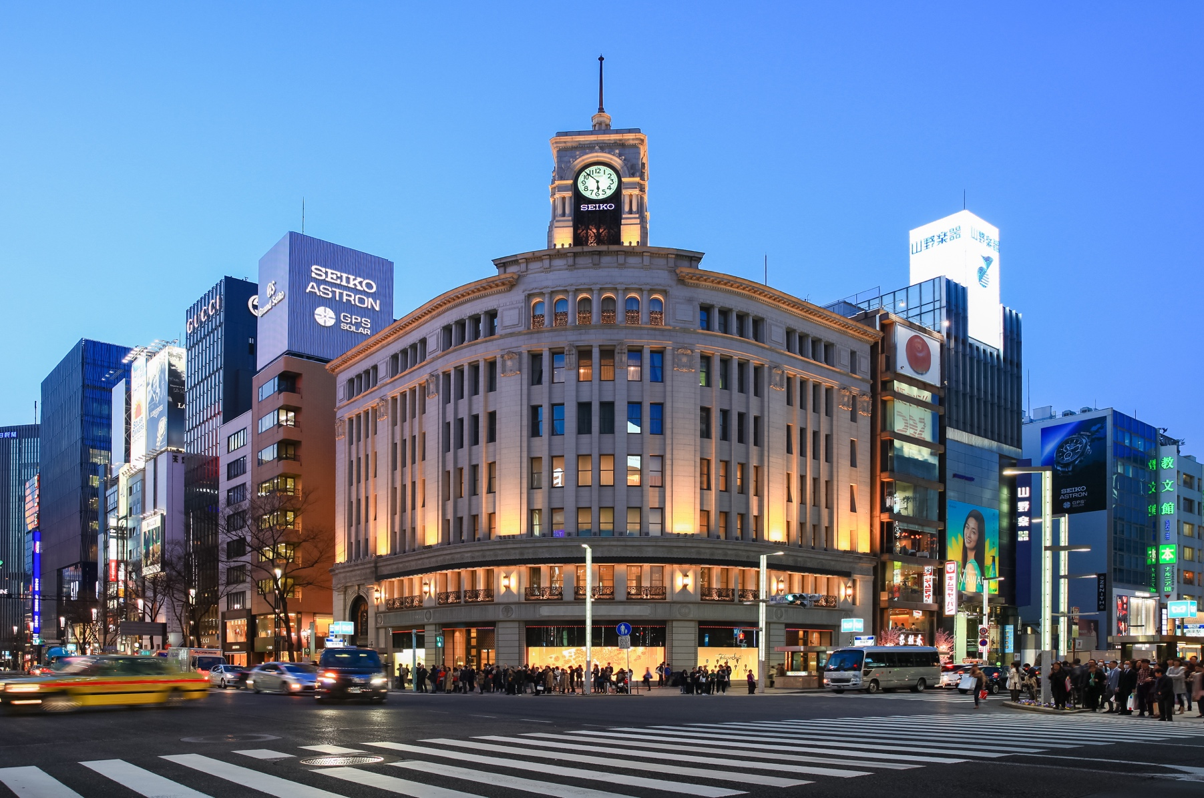
銀座和光 / Ginza WAKO / 银座和光
広告メニュー

Slide 19

広告枠の構成
平均18分間のタクシー乗車時間のなかで、一連の流れに沿って広告枠が構成されています。
Premium
Video Ads
1枠 1分間程度
Collaboration
Video Ads
4枠 3分間程度
Standard Video Ads
Branded Contents(6枠)
Area Ads(4枠)
12枠 11分間程度
乗車
料金メーター連動
降車
Premium
広告枠
コンテンツ
広告枠
コンテンツ
広告枠
コンテンツ
広告枠
コンテンツ
広告枠
コンテンツ
広告枠
コンテンツ
広告枠
コンテンツ
広告枠
コンテンツ
広告枠
コンテンツ
広告枠
コンテンツ
広告枠
コンテンツ
広告枠
コンテンツ
広告枠
コンテンツ
広告枠
コンテンツ
広告枠
コンテンツ
広告枠
コンテンツ
広告枠
画面OFF
タクシー乗車後、料金メーターと連動して広告が表示され始めます。
乗車後冒頭には、シートベルト着用を促す文言、顔画像識別に関する説明文が表示されます。
オーディエンスはいつでも「画面OFF」ボタンをタップすることで画面を消すことが可能です。再び画面をタップしない限り次の乗車まで広告が表示されなくなります。
Premium Video Ads、Collaboration Video Ads は1乗車につき1回のみ表示となります。
Standard Video Ads、Branded Contents、Area Ads は1乗車あたり複数回表示されます。
Collaboration Video Ads は日本経済新聞社（日経電子版）との共同広告商品の掲載枠となります。
Collaboration Video Ads の掲載記事を広告主の Branded Contents へ任意に変更することができます。
表示する広告がなく、空き枠となった場合には、タクシー会社の自社広告(静止画 / 動画)が掲載されます。

Slide 20
広告メニュー 詳細
※7-9月の全国枠メニューは、表示回数課金です。
想定表示回数を下回った場合は表示回数分を、上回った場合は上限広告料金をご請求させていただきます。各メニューの表示単価は、上限広告料金欄の＠単価をご参照ください。
“Pure Ads” メニュー
メニュー名 | 形式 | タイミング | 保証形態 | 課金形態 | 掲載期間 | 想定表示回数 | 枠数 | 台数 | 上限広告料金(税抜)
Premium Video Ads | 動画 音声あり 最大60秒 | 発車直後 1本目 | 期間 掲載保証 | 表示回数課金 | 1週間 月曜日 午前0時 掲載開始 | 2,000,000 回 | 1枠のみ | 30,000台 | 720万円 @3.6円
Collaboration Video Ads | 日経電子版 記事横 静止画 15秒 + 動画 音声あり 最大30秒 | 発車から 2本目～5本目 |  |  |  | 1,600,000 回 | 4枠 |  | 480万円 @3.0円
Standard Video Ads | 動画 音声あり 最大30秒 | Collaboration Video Ads終了後 |  |  |  | 1,200,000 回 | 12枠 |  | 280万円 @2.3円
“HALF” メニュー
メニュー名 | 形式 | タイミング | 保証形態 | 課金形態 | 掲載期間 | 想定表示回数 | 枠数 | 台数 | 上限広告料金(税抜)
Premium Video Ads [HALF] | 動画 音声あり 最大60秒 | 発車直後 1本目 | 期間 掲載保証 | 表示回数課金 | 1週間 月曜日 午前0時 掲載開始 | 1,000,000 回 | 2枠 Premium Video Ads 共有枠 | 15,000台 | 400万円 @4.0円
Collaboration Video Ads [HALF] | 日経電子版 記事横 静止画 15秒 + 動画 音声あり 最大30秒 | 発車から 2本目～5本目 |  |  |  | 800,000 回 | 8枠 Collaboration Video Ads 共有枠 |  | 260万円 @3.3円
Standard Video Ads [HALF] | 動画 音声あり 最大30秒 | Collaboration Video Ads終了後 |  |  |  | 600,000 回 | 24枠 Standard Video Ads 共有枠 |  | 160万円 @2.7円
広告料金は手数料が含まれたグロス金額です。
1円未満の端数が発生した場合は、切り捨てしてご請求させていただきます。
月を跨ぐ週の掲載につきましては、掲載終了月締めにてご請求させていただきます。また、複数の月に跨った掲載につきましては、掲載月毎に分割してご請求させていただきます。
上限広告料金に達しても掲載は止まりません。
表示回数はあくまで目安です。タクシーの営業/稼働状況により変動します。
Collaboration Video Ads、Standard Video Ads は各メニューの中でランダムローテーション（乗車毎に異なる順番）で掲載いたします。
Collaboration Video Ads の掲載記事を広告主のBranded Contentsへ任意に変更することができます。
掲載内容は１申込につき、1商品または1サービスを基本とします。
すべての掲載内容について事前審査が必要です。修正可能な段階で必ず事前にご相談ください。
Premium Video Ads （HALF含む）は1広告主あたりの連続掲載を4週間までとし、1回の発注期間に関らず4週間の掲載インターバルを空けていただくこととします。
HALFメニュー の15,000台あたりのエリア内訳は、東京都 5,250台、地方主要都市 9,750台 となり、エリアとタクシー会社に偏りが出ないよう制御して配信されます。
Collaboration Video Ads のBtoB商材（企業向けサービス）の掲載本数は週あたり2広告主まで（[HALF]は週あたり4広告主まで）を目安とさせて頂きます。
Standard Video Ads のBtoB商材（企業向けサービス）の掲載本数は週あたり6広告主まで（[HALF]は週あたり12広告主まで）を目安とさせて頂きます。

Slide 21
広告メニュー 詳細
“Area Ads” メニュー
エリア別に掲載できるメニュー。掲載位置は Standard Video Ads ポジションとなります。
掲載エリア | 形式 | タイミング | 保証形態 | 掲載期間 | 想定表示回数 | 枠数 | 台数 | 広告料金(税抜)
札幌 | 動画 音声あり 最大30秒 | Collaboration Video Ads終了後 | 期間 掲載保証 | 1週間 月曜日 午前0時 掲載開始 | 50,000 回 | 4枠 | 2,000 台 | 10万円 @2.0円 ※目安
神奈川 |  |  |  |  | 100,000 回 | 4枠 | 2,500 台 | 20万円 @2.0円 ※目安
埼玉 |  |  |  |  | 50,000 回 | 4枠 | 2,000 台 | 10万円 @2.0円 ※目安
千葉 |  |  |  |  | 50,000 回 | 4枠 | 2,000 台 | 10万円 @2.0円 ※目安
名古屋 |  |  |  |  | 150,000 回 | 4枠 | 3,500 台 | 30万円 @2.0円 ※目安
京都・大阪・神戸 |  |  |  |  | 200,000 回 | 4枠 | 5,500 台 | 40万円 @2.0円 ※目安
福岡 |  |  |  |  | 100,000 回 | 4枠 | 2,000 台 | 20万円 @2.0円 ※目安
広告料金は手数料が含まれたグロス金額です。
表示回数及び表示単価はあくまで目安です。タクシーの営業/稼働状況により変動します。
掲載内容は１申込につき、1商品または1サービスを基本とします。
すべての掲載内容について事前審査が必要です。修正可能な段階で必ず事前にご相談ください。
Area Ads の掲載キャプチャはご用意できませんので、予めご容赦ください。
Area Ads のマーケティングリサーチによる広告効果測定は原則不可とさせて頂きます。

Slide 22

メニュー 詳細
広告主がメディアとタイアップする映像を、Tokyo Prime のコンテンツ枠で掲載できるメニューです。
コンテンツとしての自然な映像接触により、より高いブランド理解を得ることが可能です。
メニュー名 | 形式 | タイミング | 保証形態 | 掲載期間 | 想定表示回数 | 枠数 | 台数 | 広告料金(税抜)
Branded Contents | 動画 音声あり 最大30秒 もしくは 静止画 音声なし 最大15秒 | Collaboration Video Ads終了後 Contents枠ポジション | 期間 掲載保証 | 1週間 月曜日 午前0時 掲載開始 | 1,000,000 回 | 6枠 | 30,000台 | 100万円 @1.0円 ※目安
■Branded Contents 掲載可否基準
・業種、商材、クリエイティブ考査基準は広告メニューに準拠
・第三者（自社以外のメディア）がユーザー目線で企業、商品、サービス、ブランドの特徴をまとめた映像構成になっている
タイアップ動画を Branded Contents と定義
・素材に「PR表記」「スポンサード表記」が必要
・CM素材と同じものはNG
・トンマナが Tokyo Prime にそぐわないものはNG
■注意事項
・同一素材は2週間まで掲載可（※3週間以上の掲載は不可）
・「エンドキャップ」、「詳細説明画像」の入稿不可、自動生成二次元バーコードのみ詳細ボタンタップ後に表示可
・弊社コンテンツパートナーの独自メニューと金額が異なる場合があります
・料金は手数料が含まれたグロス金額です。
・表示回数及び表示単価はあくまで目安です。タクシーの営業/稼働状況により変動します。
・掲載内容は１申込につき、1商品または1サービスを基本とします。
・すべての掲載内容について事前審査が必要です。修正可能な段階で必ず事前にご相談ください。

Slide 23
メニュー別 規定一覧
メニュー名 | Premium Video Ads | Collaboration Video Ads | Standard Video Ads | Area Ads | Branded Contents
表示タイミング | 発車後1本目 1回の乗車に1回のみ表示 | 発車後2本目～5本目 1回の乗車に1回のみ表示 | Collaboration Video Ads 終了後 ランダムローテーション 1乗車あたり複数回表示 | Collaboration Video Ads 終了後 ランダムローテーション 1乗車あたり複数回表示 | Collaboration Video Ads 終了後 ランダムローテーション 1乗車あたり複数回表示
グロス価格(表示単価) / 販売枠数 | 720万円 (@3.6円) / 1枠のみ [HALF] 400万円 (@4.0円) / 2枠 (15,000台あたりで配信) | 480万円 (@3.0円) / 4枠 [HALF] 260万円 (@3.3円) / 8枠 (15,000台あたりで配信) | 280万円 (@2.3円) / 12枠 [HALF] 160万円 (@2.7円) / 24枠 (15,000台あたりで配信) | 価格は別表を ご参照ください 各エリア4枠ずつ | 100万円 (@1.0円目安) / 6枠
保証形態 | 期間掲載保証 (表示回数目安: 2,000,000回/1週間) ※[HALF]は表示回数目安 1,000,000回/1週間 | 期間掲載保証 (表示回数目安: 1,600,000回/1週間) ※[HALF]は表示回数目安 800,000回/1週間 | 期間掲載保証 (表示回数目安: 1,200,000回/1週間) ※[HALF]は表示回数目安 600,000回/1週間 | 期間掲載保証 ※表示回数目安は別表を ご参照ください | 期間掲載保証 (表示回数目安: 1,000,000回/1週間)
課金形態 | 表示回数課金 |  |  | 掲載期間課金
画面 | 10インチ横型 HD タッチパネル
映像 | 動画 最大60秒まで エンドキャップ表示可 (+5秒) | 記事横静止画15秒 動画 最大30秒まで エンドキャップ表示可 (+5秒) | 動画 最大30秒まで エンドキャップ表示可 (+5秒) |  | 動画 最大30秒まで 静止画 最大15秒まで エンドキャップ表示[不可]
音声 | あり ※ 深夜時間帯 22:00〜5:59 はデフォルト音声OFF
掲載期間 | 月曜日0:00〜日曜日23:59（1週間掲載）
入稿仕様 | 詳細は入稿規定をご確認ください。
最大入稿本数 | 同時最大 2セット | 同時最大 1セット （記事横静止画） 同時最大 2セット （動画） | 同時最大 2セット
途中差し替え | 1週間に1回まで
入稿期日 | 配信開始日の7営業日前の17:00
レポーティング | 配信終了後レポート 再生数 / 再生完了数 / 詳細タップ数

Slide 24
タクシー車内サンプリング オプション
Tokyo Prime での広告掲載と同時に、格式があり高級感のある日本交通のタクシー車内で
商品をサンプリングできるメニューです。
メニュー名 | タクシー車内サンプリング
実施条件 | Tokyo Prime での連続2週間以上の広告出稿 ※HALFメニューでの実施は不可
サンプリング タクシー台数 | 東京都内を走る日本交通タクシー 150台 ※東京都内以外は不可
配布方法 | タクシー乗務員からの手渡し配布
配布単価（税抜き） | オールターゲット @60円 ※料金は手数料が含まれたグロス金額です
最低配布個数 | 10,000個
配布期間 | 10,000個 配布あたり/ 2週間
枠数 | 各週 1枠 空き枠状況は営業担当までお問合せください
■NG配布物
・チラシ
・パンフレット
・ティッシュ
・ノベルティ類
・冷蔵保存が必要な食品、飲料
・車内美化に影響を与える食品（ポテトチップスなど）
・酒類、アルコール飲料（ノンアルコール飲料含む）
・においが強いもの
・容積が著しく大きいもの（都度ご相談ください）
・医薬品、医薬部外品
・たばこ、電子たばこ（VAPER含む）
・その他弊社が不可と判断したもの
■配布物 納品規定
・営業所のキャパシティに鑑みて、1営業所あたり1週間に5,000個までの納品といたします（10,000個配布の場合は2営業所に5,000個ずつの納品となります）
・配布開始5営業日前までに配布物を指定の営業所までお送りください
・アッセンブリはできませんので、指定場所にサンプリングできる状態で納品ください。
■注意事項
・運行に支障の無い範囲でサンプリングを実施致します。場合によっては配布数に満たない場合もございますのでご了承ください(返金なし、製品は弊社負担にて廃棄)
・男性、女性以外のターゲティングはできません
・配送費は広告主様負担にてお願いいたします
・配布物に関して当社が第三者よりクレーム、請求等を受けた場合、広告主様の責任および費用において、当該クレーム、請求等に対応するものとします。また、配布物に関連して当社が損害を被った場合は、広告主様は当該損害（逸失利益、特別損害、合理的な範囲での弁護士費用などを含みますがこれらに限られません。）を当社に対して速やかに賠償するものとします。
・社会的要因により配布物が当社の裁量において不適切とみなされる事情が発生した場合、車内サンプリングの履行契約が成立した後またはサンプリングが開始された後においても、当社の裁量において、広告主様に対する債務不履行責任、損害賠償責任等の一切の法的責任を負うことなく、広告主様より受注しておりますサンプリング業務の全部または一部の掲載を直ちに停止、中断、または中止できるものとします。

Slide 25
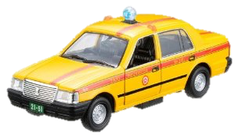

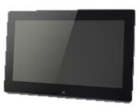
広告効果検証オプション
グロス1,000万円以上（※1回1期間あたり）のご発注で態度変容調査を無償提供します。
検証スキーム
接触者
非接触者
Tokyo Prime
広告接触
提携リサーチ会社の
パネルから接触者を抽出
※記憶ベースで抽出
広告効果を検証
調査項目
アウトプットイメージ
調査項目 |  | 分析軸
Q1. | ブランド認知 | 接触 vs 非接触
Q2. | ブランド指標 好感度・来店意向・推奨意向 ブランド認知者のみ
Q3. | 購入経験 ブランド認知者のみ
Q4. | 広告認知率
Q5 | 広告きっかけのアクション
広告接触者（150s）
広告非接触者（150s）
マーケティングリサーチの実施内容、調査項目、レポート内容は弊社で規定した内容のみのご提供となります。
業務範囲は、調査実施～集計・分析～レポート納品となります。
最終納品物はPPTレポート、Excelベース集計表となり、ローデータのご提供はいたしません。
ウエイトバック集計は不可となります。
詳細は営業担当者までお問い合わせください。
実施を希望される場合は、事前に営業担当者までお問い合わせください。
TVCM連動調査など、上記以外のメニューを実施する場合は弊社営業担当までお問い合わせください。
Area Ads のマーケティングリサーチによる広告効果測定は原則不可とさせて頂きます。

Slide 26
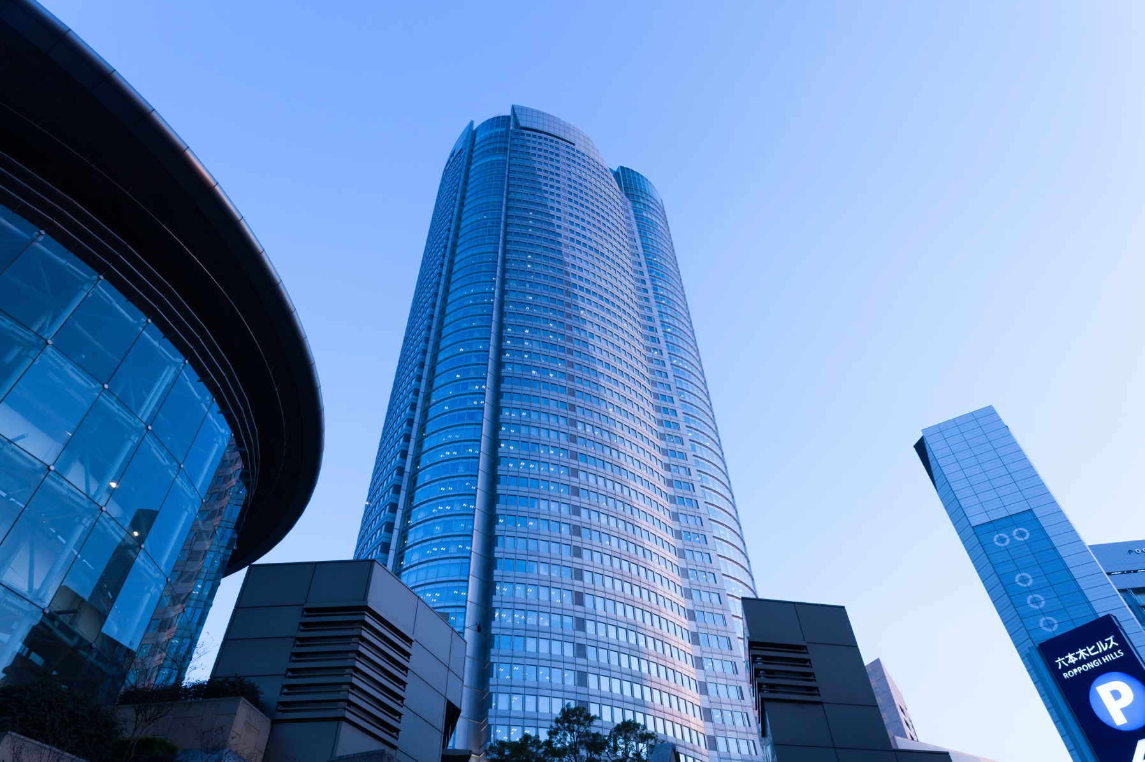
六本木ヒルズ 森タワー / Roppongi Hills Mori Tower / 六本木新城森大厦
各種仕様 / 申込の流れ / 入稿規定

Slide 27
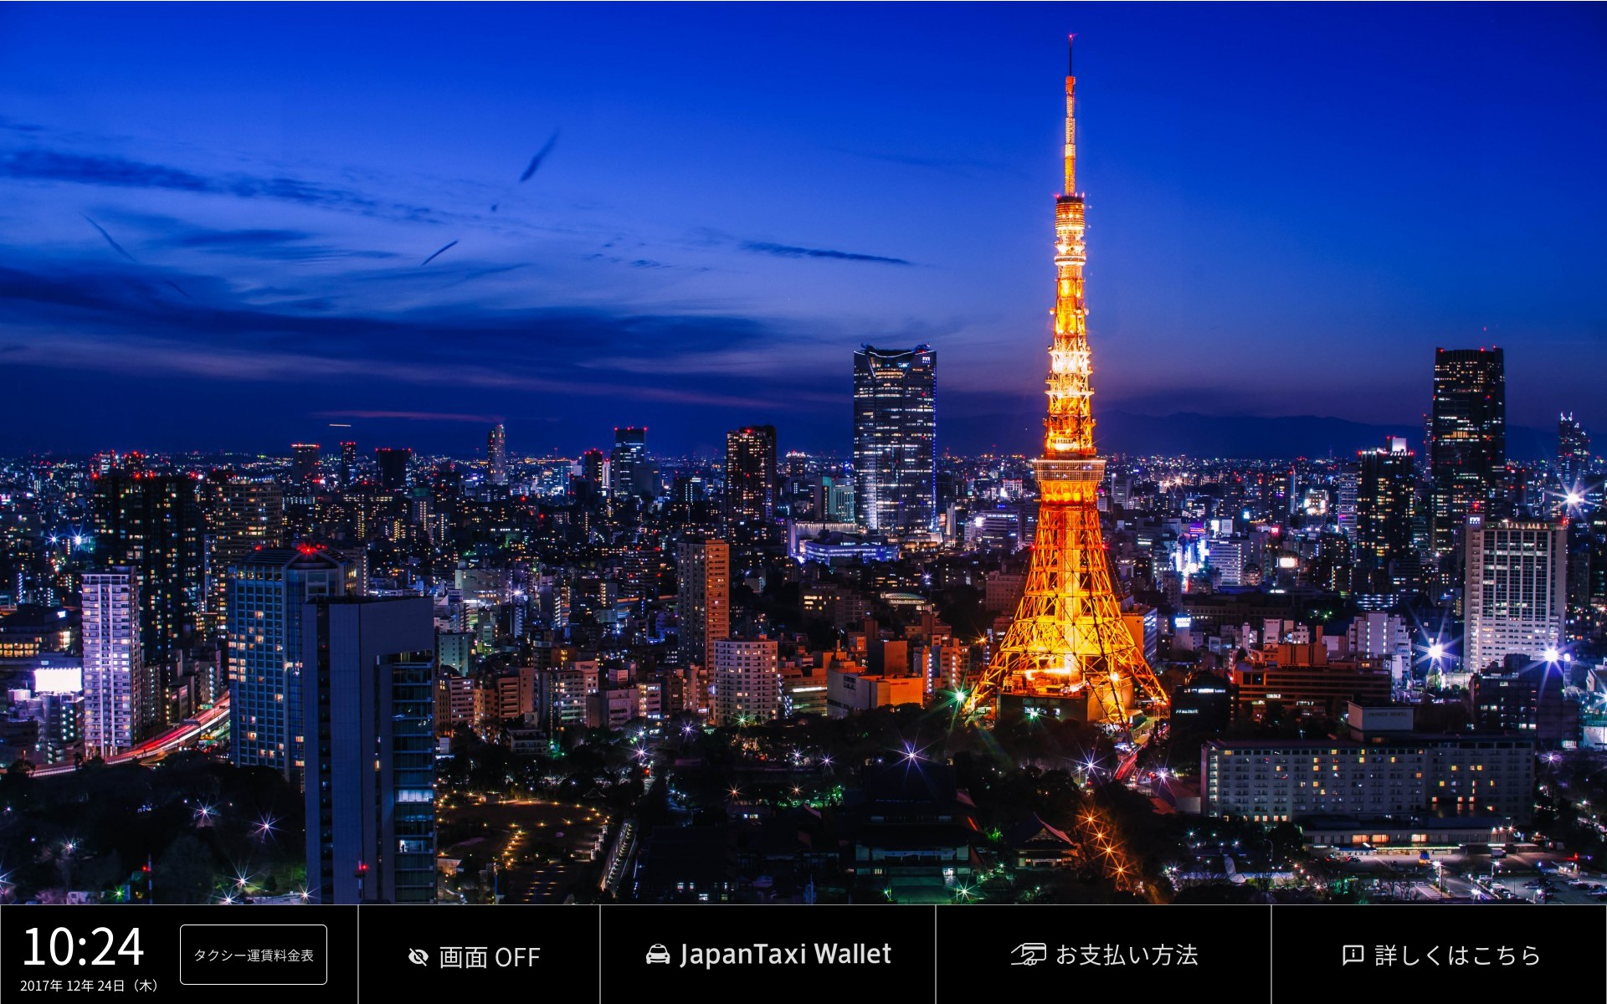



画面構成と動作の仕様
クリエイティブ表示領域と画面下部の各種操作ボタン領域とにわかれています。
クリエイティブ 横 1920ピクセル
「詳しくはこちら」ボタンタップ時の挙動
クリエイティブ 縦 1080ピクセル
※二次元バーコード、静止画いずれも
画面をタップするか、60秒経過で再生再開。
※クリエイティブ領域をタップすると、
次の広告に切り替わるまでの間だけ音量が一時的にアップし、また、右上に残り再生時間が表示されます。
[無償オプションA] 二次元バーコード表示
入稿された広告主名、URLから
二次元バーコードを自動生成
現在時刻表示
画面OFF
詳しくはこちら
再生を一時停止し
二次元バーコード
または詳細説明画像を表示
※東京無線協同組合のみ画面構成が一部異なります。
[無償オプションB] 詳細説明画像
入稿された静止画を表示

Slide 28
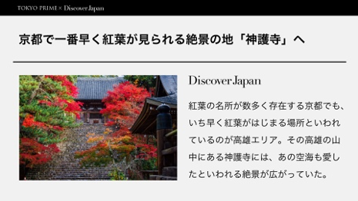
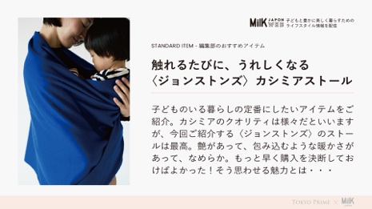
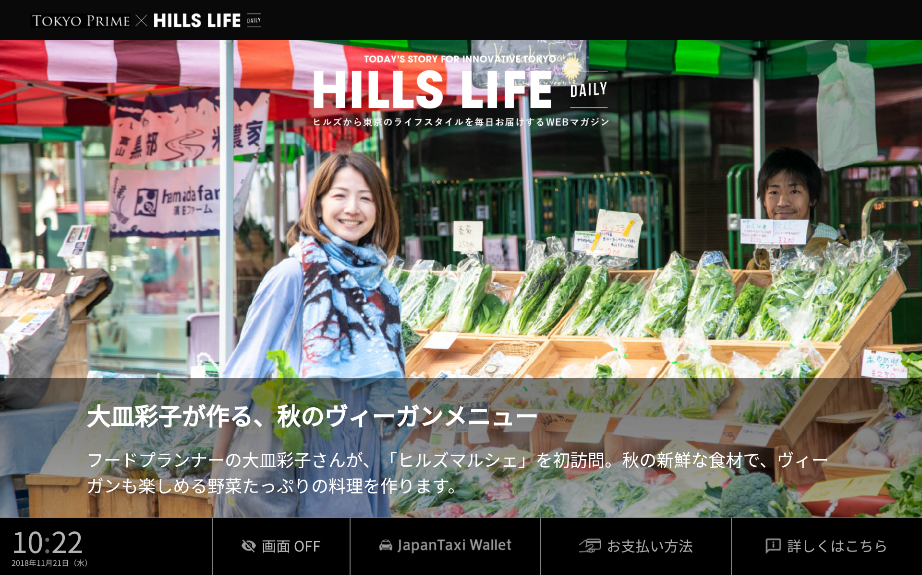
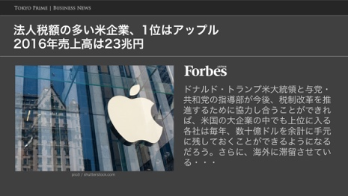
コンテンツとして掲載される内容
広告の合間に、都心のタクシー利用者にとって興味深いコンテンツを掲載しています。
コンテンツ (2020年1月)
  ビジネスニュース – 日本経済新聞
    – Forbes JAPAN
  ライフ・スタイル – MilK JAPON
      – Discover Japan
      – HILLS LIFE DAILY
      – GINZA SIXエディターズ
      – Tokyo Prime News
      – Tokyo Prime Voice
  ファッション – SPUR.JP
      – GQ
      – WWD JAPAN.com
  ビューティ – MAQUIA ONLINE
  サイエンス – WIRED
  東京都心部ランドマーク画像
自社広告
  JapanTaxi Wallet
  JapanTaxi タブレット
  タクシー会社自社広告

Slide 29
申し込みから掲載開始まで
 | 当社営業担当まで企業・商材（訴求内容）とクリエイティブをご連絡ください。 商材・クリエイティブは仮審査をいたします。
 | 当社営業担当 もしくはパートナーサイトよりご確認ください。
 | 仮押えが必要な場合、当社営業担当まで所定の申込方法にて、ご連絡ください。 有効期間は「仮押えメール送信日を含めて5営業日以内」とし、最終日の17時に自動解放いたします。 仮押さえ複数回可能です。 - 条件 1 : 同一広告主による2回目以降の仮押さえは、有効期間を過ぎたことによる仮押さえの解除から5営業日以上経過してからであれば可能となります。 - 条件 2 : 条件 1 は、枠や期間を変更したとしても適用されます。 - ※ 上限なし 仮押さえ期間中の追加での仮押さえは、一番早い仮押さえ期日に合わせるものとします。
 | クリエイティブ考査を行います。 申込にあたって、必ず事前にクリエイティブ考査が必要です。 クリエイティブ考査を通さず申込をいただいても受領することは出来ません。
 | 当社営業担当まで所定の申込方法にて、ご連絡ください。
 | 掲載開始希望日7営業日前 17:00までにフォーマットに沿ってご入稿ください。
 | 当社にて掲載開始6営業日前までに配信内容をFIXし、掲載準備をいたします。
 | 毎週月曜日 0:00 に、掲載開始いたします。
広告主 審査
空き枠確認
仮押え
CC: pre-order@tokyo-prime.jp
考査
CC: check@tokyo-prime.jp
申込
CC: order@tokyo-prime.jp
期日: 掲載開始 7営業日前 17:00
入稿
CC: material@tokyo-prime.jp
期日: 掲載開始 7営業日前 17:00
FIX
掲載開始
※ 注意事項
お申込み・入稿は掲載開始日の7営業日前までとさせていただいております。
仮押え・本申込みは「メールのみ有効」かつ「メール到着順」で枠決定させていただきます。
CCに 上記所定のメールアドレス を必ず入れてください。
仮押え有効期間は「仮押えメール送信日を含めて5営業日以内」とし、最終日の17時に自動解放いたします。
初回発注のお取引先はクリエイティブ考査完了後に申込を受け付けます。

Slide 30
各種メールフォーマット
以下のフォーマットにてご連絡ください。
考査
仮押え
申込
入稿
TO：当社営業担当者
CC： check@tokyo-prime.jp
件名：
【考査】[広告主]/[告知内容]：Tokyo Prime：月/日-月/日
【考査依頼案件】
------------------------------------------------
・代理店名：
・広告主名：
・告知内容（サービス名）：
・告知URL(出稿予定URL全て) ：
・掲載予定クリエイティブ：
備考：
-------------------------------------------------
TO：当社営業担当者
CC：pre-order@tokyo-prime.jp
件名：
【仮押】[広告主]/[告知内容]：Tokyo Prime：月/日-月/日
【仮押案件】
------------------------------------------------
・代理店名：
・広告主名：
・告知内容（サービス名）：
・告知URL(出稿予定URL全て) ：
・掲載期間：
・メニュー名：
・保証形態：
・課金形態：
・表示単価：
・申込金額（グロス・税別）：
・申込金額（ネット・税別）：
備考：
-------------------------------------------------
TO： 当社営業担当者
CC：order@tokyo-prime.jp
件名：
【申込】[広告主]/[告知内容]：Tokyo Prime：月/日-月/日
【お申込案件】
------------------------------------------------
・代理店名：
・広告主名：
・告知内容（サービス名）：
・告知URL(出稿予定URL全て) ：
・掲載期間：
・メニュー名：
・保証形態：
・課金形態：
・表示単価：
・申込金額（グロス・税別）：
・申込金額（ネット・税別）：
備考：
-------------------------------------------------
TO：当社営業担当者
CC：material@tokyo-prime.jp
件名：
【入稿】[広告主]/[告知内容]：Tokyo Prime：月/日-月/日
【入稿案件】
------------------------------------------------
・代理店名：
・広告主名：
・告知内容（サービス名）：
・掲載期間：
・メニュー名：
・備考：
------------------------------------------------
【入稿内容】
------------------------------------------------
・入稿本数：
・メイン動画：
・詳細ボタンの有無：（有・無）
・ボタンタップ後の挙動：（自動生成二次元バーコード表示・詳細説明画像表示）
・詳細説明画像：
・二次元バーコード用テキスト・URL：
・エンドキャップの有無：（有・無）
・エンドキャップ画像：
・備考：
------------------------------------------------
締切：入稿期日の3営業日前まで
※ただし、初回お申込みの広告主様は、
考査完了後の仮押、申込受領となります
※考査は余裕をもってご依頼ください
有効期間: メール送信日を含む
5営業日後 17時まで
締切: 掲載開始7営業日前 17時まで
締切: 掲載開始7営業日前 17時まで

Slide 31
入稿素材／規定
メニュー名 | 入稿素材 | 入稿規定
広告メニュー Premium Video Ads Collaboration Video Ads Standard Video Ads Area Ads | 【必須】 メイン動画 【任意】 広告主名/サービス名 「詳しくはこちら」ボタンタップ時の挙動が二次元バーコード生成の場合に表示するテキスト 「詳しくはこちら」ボタンを用意し、二次元バーコードを自動生成する場合に のみ必要な素材 詳細 URL 「詳しくはこちら」ボタンタップ時の挙動が二次元バーコード生成の場合、 読み取り後の遷移先となるURL 「詳しくはこちら」ボタンを用意し、二次元バーコードを自動生成する場合に のみ必要な素材 エンドキャップ画像 (無償オプション) 動画再生終了後、+5秒間の静止画を表示させる場合の画像 詳細説明画像 (無償オプション) 「詳しくはこちら」ボタンタップ時に挙動が二次元バーコード生成ではなく、入稿された静止画を表示させる場合の画像 「詳しくはこちら」ボタンを用意し、詳細説明画像を表示する場合にのみ 必要な素材 記事横静止画 ( Collaboration Video Ads のみ) 日経電子版記事の横に掲載される静止画バナー 非表示にすることも可能 | メイン動画 フォーマット： mp4 形式 サイズ: 1080p (W:1920 x H:1080) 長さ(尺): Premium 最大60秒 Collaboration / Standard / Area Ads 最大 30秒 ファイルサイズ: Premium 最大1GB Collaboration / Standard/ Area Ads 最大100MB 映像コーデック: H.264 音声コーデック: AAC LC 平均ラウドネス値: -24.0LKFS±1 フレームレート: 29.97FPSまたは30FPS 最大ビットレート: 4Mbps以上推奨 ※規定外の場合は弊社で調整する場合がございます エンドキャップ画像 / 詳細説明画像 フォーマット: png 形式または jpeg形式 サイズ： 1080p (W:1920 x H:1080) ファイルサイズ: 600KB以下 広告主名/サービス名 最大40文字（全角半角問わず） 改行位置は指定可能、改行は1文字とカウント 表示は2行まで。 詳細 URL 最大1024文字。HTTPS (SSL) 推奨 記事横 静止画 フォーマット: png 形式または jpeg形式 サイズ: W:300 x H:800 px 非Retina 静止画内の文字領域: 20%以内推奨 ファイルサイズ:最大300KB ※その他規定あり（次項参照）

Slide 32



記事横静止画 入稿ルール
▼掲載イメージ
▼非推奨例
角丸処理
背景透過
多色
バナー
300×800px
配信形式 | 画像サイズ | ファイル形式 | 容量 | 非推奨事項
静止画 | 300×800px | jpg png ※gif（アニメ含む）、flash、html不可 | 300KB以下 | ・アニメーション ・背景透過処理 ・角丸処理 ・多色デザイン（5色以上） ・枠線 ・二重広告主表記 ・バナー内の詳細ボタン表記
※Tokyo Prime 媒体審査基準に則り、クリエイティブ審査をおこないます。
※バナー内に広告主ロゴ表記が必須となります。
Notes:
要加筆

Slide 33

画像内ロゴ／テキスト規定
記事横静止画内にロゴやテキストを記載する場合は、画像の20％以内での入稿を推奨しております。
※最終的な掲載可否はクリエイティブ考査により決定いたします。
▼掲載推奨例
テキスト・ロゴともに隣接する5マス以内かつグリッド線にかからない
▼掲載非推奨例①
テキストの文字量が全体の50％超
▼掲載非推奨例②
テキストが極端に小さい
Tokyo Prime
テキストサンプル
Tokyo Prime
テキストサンプル
バナーデザイン内のテキストは視認性・可読性の観点からも全体の50％以内におさめたデザインとしていただくことを推奨します。
Tokyo Prime
テキストサンプル
Notes:
要加筆

Slide 34
キャンセル規定
契約の成立（申込メール送付）後、広告主様の都合で広告配信を変更する場合、
広告料金に対して以下の料率で違約金を頂戴します。
契約成立（申込メール送付時点）〜配信開始21営業日前：50％
配信開始20営業日前〜11営業日前：80％
配信開始10営業日前〜配信開始日：100％
※お申込み頂いた枠と週ごとに算出いたします
クリエイティブ考査落ちでキャンセルになる場合は、配信開始11営業日前まではキャンセル料をいただきません。以降のキャンセルは通常どおりの違約金を頂戴します。

Slide 35
注意事項１
入稿にあたって
入稿方法
入稿素材(各種素材、リンク先URL)の入稿方法は、
電子メールにデータを添付し、指定の宛先まで入稿願います。
入稿期限
掲載開始希望日の7営業日前17時まで(可否審査期間を除く)とします。
ご入稿が締切期限を過ぎてしまった場合は、お申し込み頂いた掲載日に開始できないことがございます。また、年末年始など会社休業がある場合、別途ご連絡させていただきます。担当営業にご相談ください。なお、広告主様の故意または過失によって入稿期限までに入稿が行われなかった場合、当社は、当該入稿素材に関する広告の掲載にかかる契約に基づく債務を履行する義務を免れるものとします。
レポートについて
当社が規定するフォーマットに従い、広告掲載完了日から5営業日程で広告掲載レポートを送付させていただきます。ただし、年末年始など会社休業がある場合や、システムの調整がある場合など、広告掲載レポートの送付に要する日数が前後する場合がありますのでご了承ください。
掲載の可否基準について（企業・商材・クリエイティブ）
企業・商材可否・クリエイティブ可否は別途個別に判断いたします。
掲載キャプチャについて
新規掲載や、素材の差替えを行った場合は掲載開始である月曜日に掲載キャプチャを撮影し、メールにてお送りいたします。ただし、掲載開始日が祝祭日や会社休業の場合は翌営業日の対応となります。また、対象の週が全て祝祭日や会社休業の場合はお送りすることができませんのでご了承ください。
請求月について
配信開始月での一括請求となります。請求書記載の支払期日までに、請求書記載の銀行口座に振り込みをお願いします。なお、振込手数料は広告主様の負担といたします。
その他
Tokyo Prime の仕様を予告なく変更する場合がございますので、詳しくは担当営業にお問い合わせください。
Tokyo Primeにおいて使用する日付および時間は、特別の定めの無い限り、日本国における日付および時間を基準とします。
最低放映率（実放映面数÷設置面数）は90%とさせて頂きます。

Slide 36
注意事項２
1.入稿素材に関する権利処理について
Tokyo Primeに掲載する入稿素材および当該入稿素材からの誘導先（ドメイン名、URL、同一ドメイン内のウェブサイト、アプリなどを含み、以下「誘導先」）における権利処理（JASRAC等著作権管理団体への支払いを含みます。）は原則広告主様にて対応していただきます。広告主様は当社に対して、本媒体資料において予定されている入稿素材の利用を可能とするために必要な権利を付与するものとします。権利処理について質問等ある場合には、担当営業にお問い合わせください。
2.広告審査基準について
入稿素材の内容および形式または誘導先は、当社の定める広告審査基準またはこれらに付帯するガイドライン等（「掲載ガイドライン等」）を遵守する必要があります。ただし、掲載ガイドライン等は法的アドバイスを意図して作成されたものではありません。広告主様は、自らの責任において、申込される広告について適用される全ての法律、規定、条例等に準拠するものとします。
3.入稿素材および誘導先の審査について
入稿素材の内容および形式ならびに誘導先については掲載ガイドライン等に従って当社所定の審査がありますが、当該審査は、入稿素材または入稿素材からの誘導先の内容の適法性、安全性、信頼性、正確性、完全性、有効性、特定の目的への適合性、セキュリティなどに関する欠陥、エラーやバグ、権利侵害など、事実上または法律上の瑕疵がないことをなんら担保するものではありません。
4.広告主様の責任について
広告主様は、入稿素材および誘導先が、(1)第三者の著作権、産業財産権、パブリシティ権、プライバシー権その他一切の権利を侵害していないこと、(2)薬事法、不当景品類および不当表示防止法その他一切の関連法令に抵触していないこと、(3) 正確かつ最新の記載であり、かつ利用者に混乱を生じさせたり、コンピューターウイルスや虚偽の内容を含んだり、相互に無関係な内容となっていたりしないこと、(4)デッドリンクとなっていないこと、(5)公序良俗に反し、または第三者を誹謗中傷したり、名誉を毀損する内容を含まないこと、(6)掲載ガイドライン等に抵触していないことを当社に対し保証します。
入稿素材または誘導先に関して当社が第三者よりクレーム、請求等を受けた場合、広告主様の責任および費用において、当該クレーム、請求等に対応するものとします。また、入稿素材または誘導先に関連して当社が損害を被った場合は、広告主様は当該損害（逸失利益、特別損害、合理的な範囲での弁護士費用などを含みますがこれらに限られません。）を当社に対して速やかに賠償するものとします。
5. 掲載停止について
当社は、入稿素材の内容および形式ならびに誘導先について掲載ガイドライン等に従って当社所定の審査をした後においても、(1)入稿素材および当該入稿素材からの誘導先について当社所定の審査をした後において入稿素材もしくは当該入稿素材からの誘導先が変更になった場合、(2)本媒体資料に規定する広告主様の保証義務または遵守事項の違反がある場合、または当該違反のおそれがあると当社の裁量により判断された場合、または(3)社会的要因により入稿素材もしくは当該入稿素材からの誘導先を広告として掲載することが当社の裁量において不適切とみなされる事情が発生した場合、当該入稿素材にかかる広告掲載契約が成立した後または当該入稿素材にかかる広告の掲載が開始された後においても、当社の裁量において、広告主様に対する債務不履行責任、損害賠償責任等の一切の法的責任を負うことなく、広告主様より受注しております広告商品の全部または一部の掲載を直ちに停止、中断、または中止できるものとします。なお、この場合、広告主様は、当該入稿素材にかかる広告掲載契約に基づき既に発生した広告料金の支払いを免れるものではありません。

